Slide 1
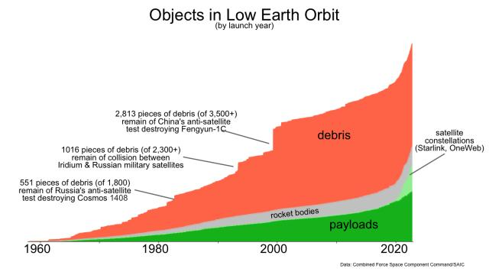
軌道持続可能性法（ORBITS Act）
‘‘Orbital Sustainability 3 Act of 2022’’ or the ‘‘ORBITS Act of 2022’’.
出所：https://www.hickenlooper.senate.gov/wp-content/uploads/2022/12/BILLS-117s4814es.pdf

Slide 2
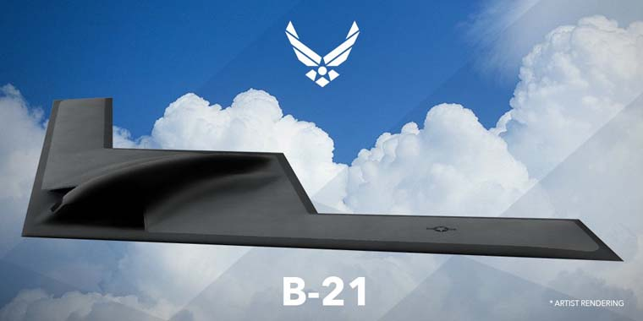
B21 Raider
出所：Northrop Grumman B-21 Raider

Slide 3
２
無人機

Slide 4
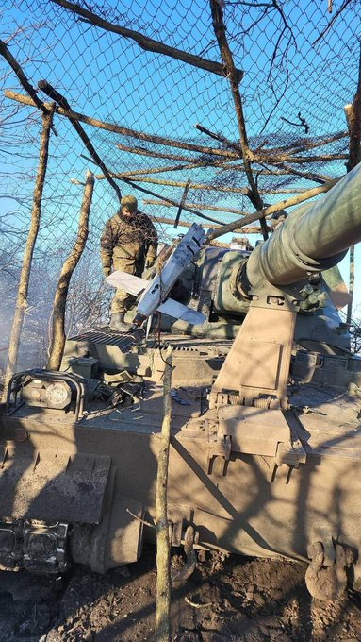
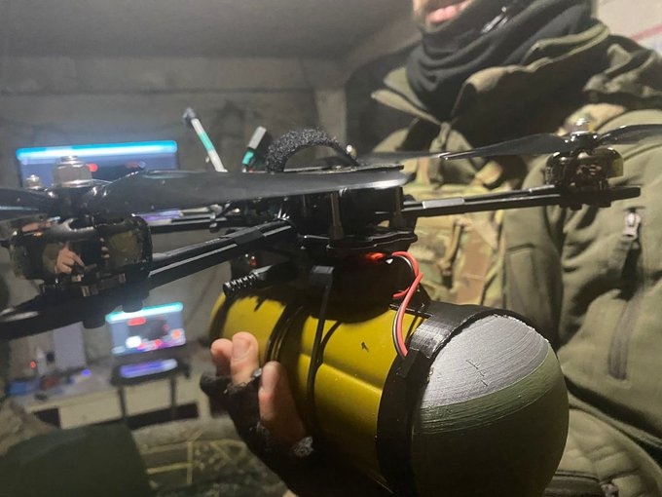
無人機
ウクライナの第 72 機械化旅団に配備されているUAV徘徊弾薬。
1kg RKG-3 型の対戦車榴弾弾を装備
ウクライナのAHS Krab SPGのドローン防止ネットに引っかかったロシアのZALA Lancet徘徊UAV。
https://twitter.com/Osinttechnical

Slide 5
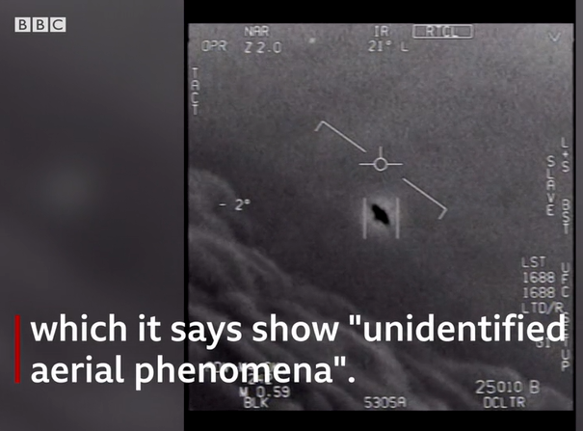

UAP
https://www.dni.gov/files/ODNI/documents/assessments/Unclassified-2022-Annual-Report-UAP.pdf
https://honto.jp/netstore/pd-book_02998969.html
https://www.bbc.com/news/world-us-canada-64252340

Slide 6
３
極超音速

Slide 7
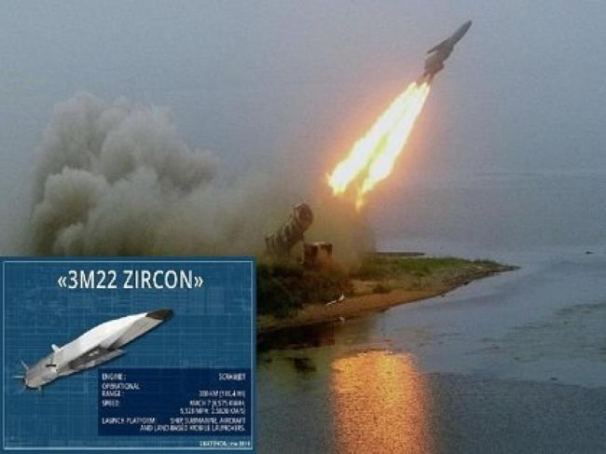
・名称： 3M22 Zircon 3M22 Циркон（露語） ・種類： 艦対艦ミサイル、極超音速巡航ミサイル、潜水艦発射巡航ミサイル、艦対地ミサイル
3M22 Циркон
諸元： ■全長 9 m ■直径 0.6m（60 cm） ■最大射程 1000～1,500 km ■最大高度 28 km (92,000 ft) ■弾頭 300 HE（榴弾）200 kt 戦術核弾頭 ■炸薬量 300-400 kg[3][4] ■エンジン スクラムジェット ■推進剤 液体燃料 - “Decilin-M” (ロシア語: Децилин-М) ■射程距離 >1,000 km (540 nmi; 620 mi) ■速度 8–9マッハ
(6,090–6,851 mph; 9,800–11,025 km/h; 2.7223–3.0626 km/s) ■発射プラットフォーム 水上戦闘艦、潜水艦、陸上（開発中）

Slide 8
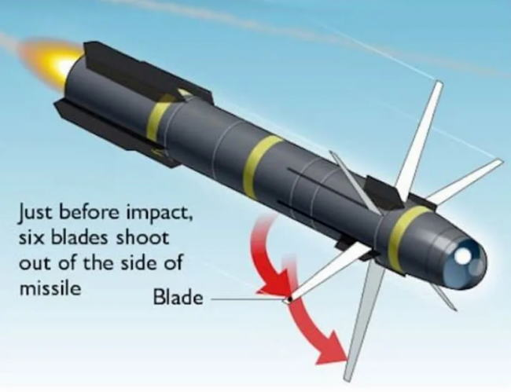
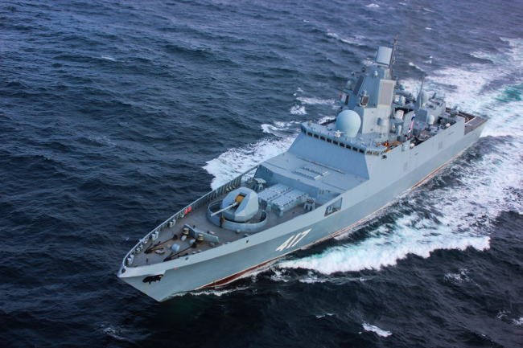
Фрегат проекта 2235

Slide 9
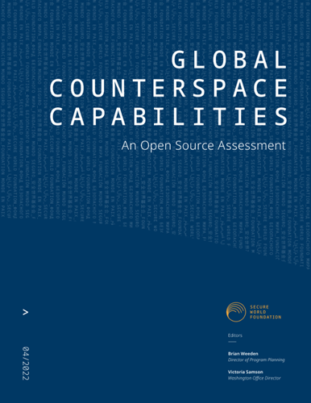
Global Counterspace Capabilities
2022年のメジャーアップデート:
歴史的な米国のASATプログラム(NOTSNIK、衛星迎撃プログラム、HiHo)を追加
アルマズ軍事宇宙ステーションを対象とした大砲とミサイル防衛の詳細を追加しました
GEOベルト内の米国のPANおよびGSSAP衛星とロシアのLuch/Olymp-K衛星の追加の動き
中国はSJ-21を使用し北斗衛星を破壊
キプロスとクリミアでのGPS干渉の新しいレポート
ウクライナにおける電子戦(EW)機能の展開と使用
フランス初の軍事宇宙演習「ASTERX」
出所：https://swfound.org/counterspace

Slide 10
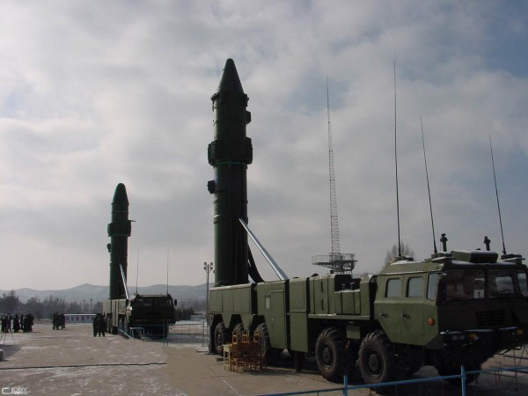
Direct Ascent Anti-Satellite（DA-ASAT）
https://www.jejaktapak.com/2020/04/03/program-anti-satelit-china-kemungkinan-sudah-operasional/

Slide 11
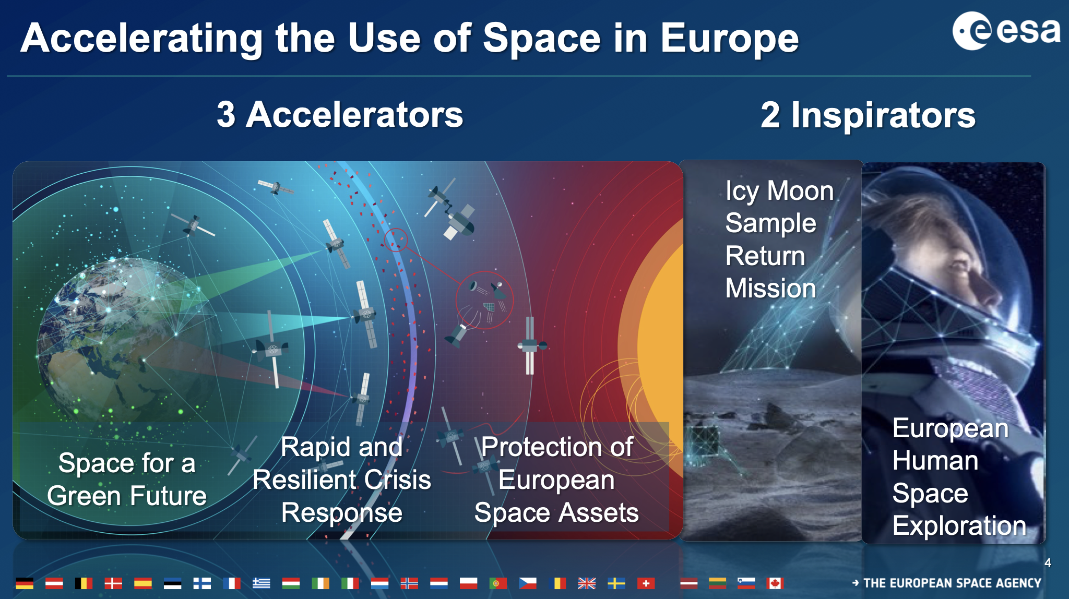
低軌道～成層圏に注目
低軌道～小型衛星群、北斗の低軌道衛星システム
成層圏～無人監視・観測、高度飛行船、高高度擬似衛星

Slide 12
小型衛星コンステレーションの構築に向け増加する衛星打上げを国内で実施できるよう、H3ロケットのさらなる競争力強化（複数衛星同時打上げを可能にするなど）に向けた研究開発や、打上げ高頻度化に向けた射場等運用システムの整備・改善を進めるとともに、政府による活用等を通じて民間小型ロケットの事業化を促進する。また、将来宇宙輸送システムを研究開発する。
小型衛星コンステレーションによる光通信ネットワーク等の技術について、できる限り早期に実証衛星を打ち上げることを念頭に、我が国が先行して獲得するための取組を行う。また、量子暗号技術など宇宙ネットワーク基盤技術の研究開発を進める。
通信障害などをもたらすおそれのある太陽フレア（太陽表面の爆発現象）等を予測する宇宙天気予報の高度化。
日米豪印の４か国による宇宙分野の協力を推進する。
小型衛星の開発等に参画する機会を提供する等を通じて、人材育成を推進する。
準天頂衛星システム７機体制を2023年度目処に実現するとともに、情報収集衛星等の宇宙システムを着実に整備する。
極超音速滑空弾（HGV）探知・追尾の実証に係る調査研究など、ミサイル防衛等のための小型衛星コンステレーションについて検討を進める。
宇宙状況把握システムの実運用を2023年度から開始するとともに、宇宙状況監視衛星を2026年度までに打上げるなど、宇宙状況把握の体制強化を進める。
高頻度観測が可能な我が国独自の小型のレーダー（SAR）衛星コンステレーションを2025年度までに構築すべく、関係府省による利用実証を行い、国内事業者による衛星配備を加速する。
線状降水帯等の予測精度向上に向け、大気の３次元観測機能など最新の観測技術を導入した次期静止気象衛星を、
2023年度を目途に製造に着手し、2029年度の運用開始を目指す。
温室効果ガス・水循環観測技術衛星（GOSAT-GW）の2023年度打上げを目指すとともに、世界各国によるパリ協定に基づいた気候変動対策の削減効果の確認に活用されるよう、排出量推計方法等の国際標準化に向けた取組を進める。
衛星から地上へのエネルギー伝送の実証を2025年度を目途に目指すなど、宇宙太陽光発電の実現に向けた取組を進める。

Slide 13


Slide 14


Slide 15
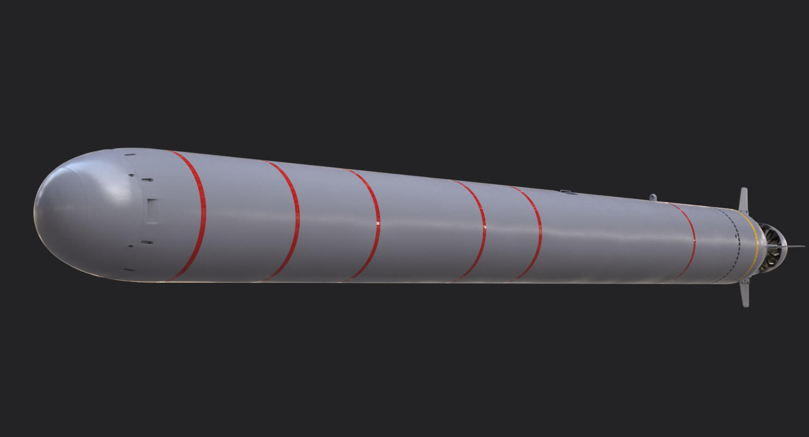
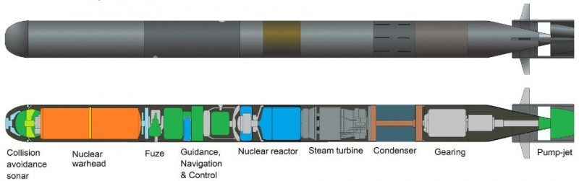
Белгород
スーパーキャビテーション超高速核魚雷（200km）

Slide 16
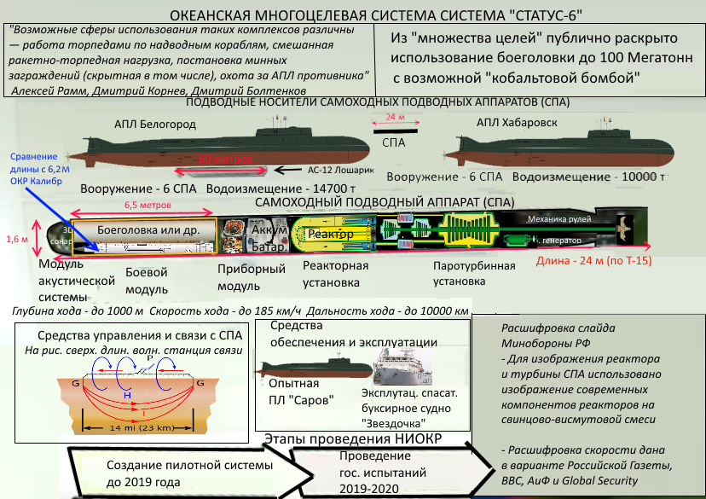
液体金属(鉛ビスマス合金)冷却原子炉搭載の大洋多目的システム
https://blog-imgs-120.fc2.com/r/y/b/rybachii/18-0302a.png

Slide 17


Slide 18
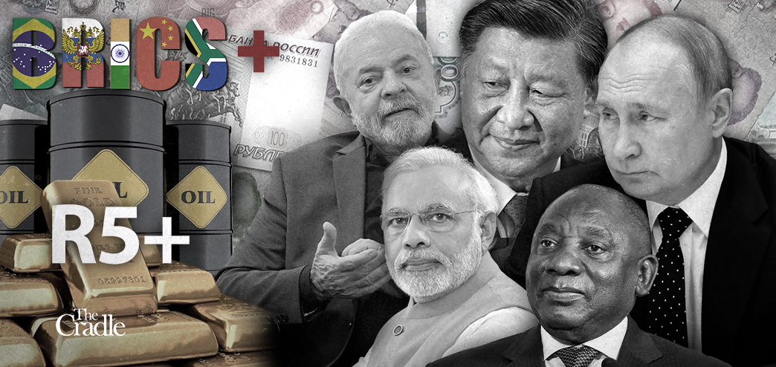
R5 BRICS＋通貨（金・銀担保通貨）
レアル、ルーブル、ルピー、人民元、ランド（シンガポール・ドル、UAEディルハム）
CNY : ChiNese Yuan（人民元）
RMB：RenMinBi（人民弊）
Global South
Photo Credit: The Cradle（https://thecradle.co/article-view/20532/global-south-gold-backed-currencies-to-replace-the-us-dollar）

Slide 19
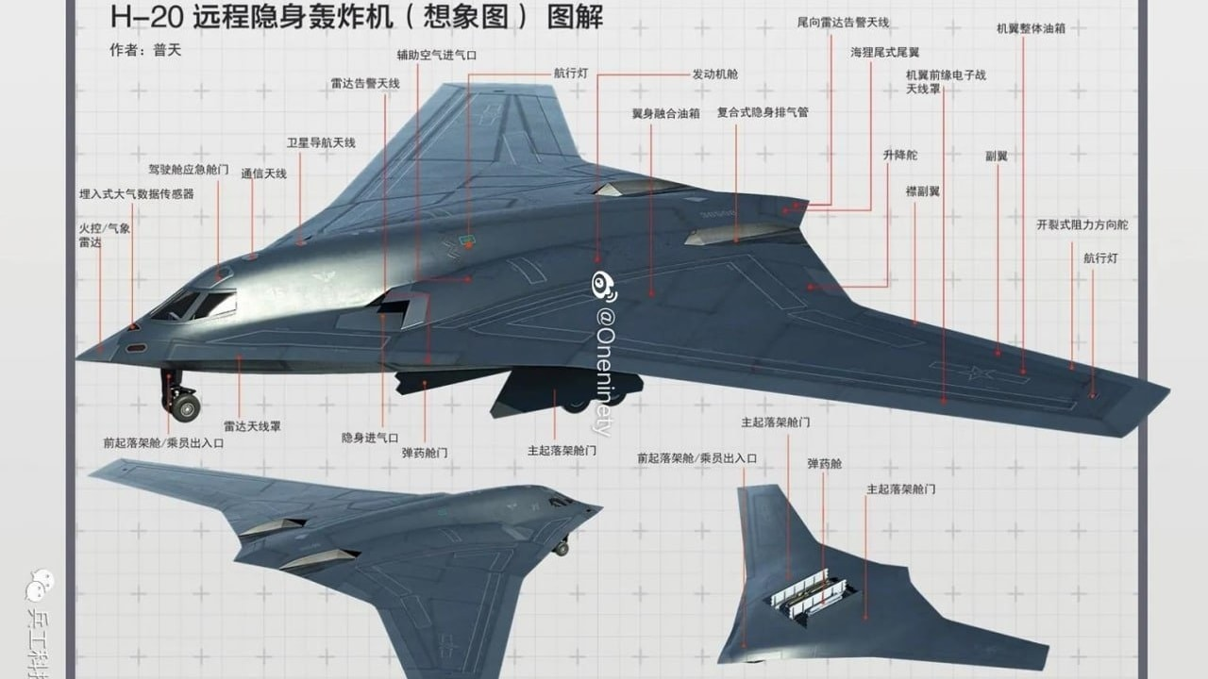
https://www.sandboxx.us/blog/h-20-what-we-know-about-chinas-stealth-bomber/

Slide 20
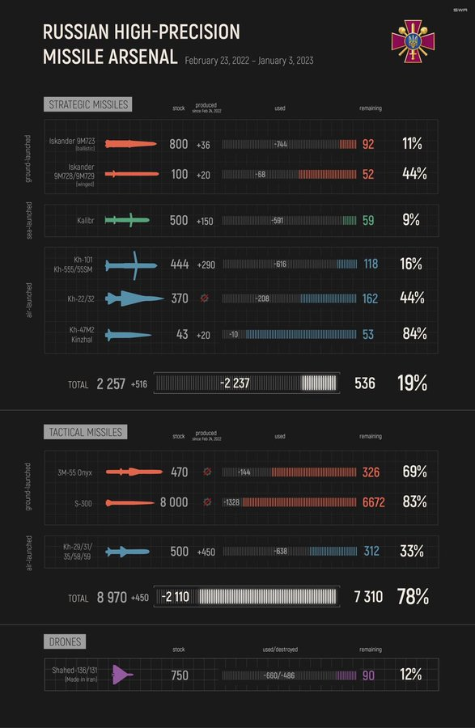
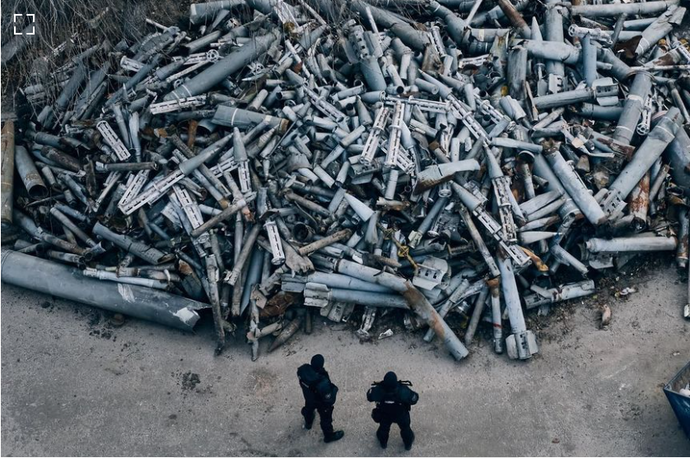
極超音速ミサイルなど大量のミサイル攻撃
https://twitter.com/oleksiireznikov/status/1611449870040109058
https://theins.ru/politika/258264
ロシアはウクライナに対して 16,000 回以上のミサイルと砲撃を実施。
ウクライナ国防省の計算によると、2022年2月23日から2023年1月3日までに、ロシア軍は約4000～５０００発のミサイルを発射。
Notes:
S-300システム用の1328対空誘導ミサイル（接触線近くの地上目標に対して使用）
744 戦術ミサイル 9M723;
638 対空ミサイル Kh-29、Kh-31、Kh-35、Kh-58、Kh-59。
616 Kh-101、Kh-555、Kh-55SM 戦略巡航ミサイル。
591口径の海上発射巡航ミサイル。
208 Kh-22/32 航空機ミサイル;
144個のオニキス対艦ミサイル。
68 巡航ミサイル 9M728/9M729;
極超音速ミサイル「ダガー」10発。

